Slide 1
Семинар «Использование цифровых лабораторий в освоении элективного курса «Индивидуальный проект» (10-11классы) на базе «Точки роста»» 06.04.2022г.
МБОУ «Каменская средняя школа»

Slide 2
«Если сегодня мы будем учить так, как учили вчера, мы украдем у наших детей завтра» Джон Дьюи
(американский педагог, философ)

Slide 3
ФГОС второго поколения:
результатом освоения основной образовательной программы основного и среднего общего образования при изучении естественных наук является обеспечение формирования умений: 1)проведения простых экспериментальных исследований, прямых и косвенных измерений с использованием аналоговых и цифровых измерительных приборов,
2) навыков адекватной оценки полученных результатов, 3)приобретение опыта применения научных методов познания, наблюдения явлений.

Slide 4
Использование цифровых лабораторий как средства повышения качества образования в области естествознания Зам. директора по УВР Блохина С.В.

Slide 5
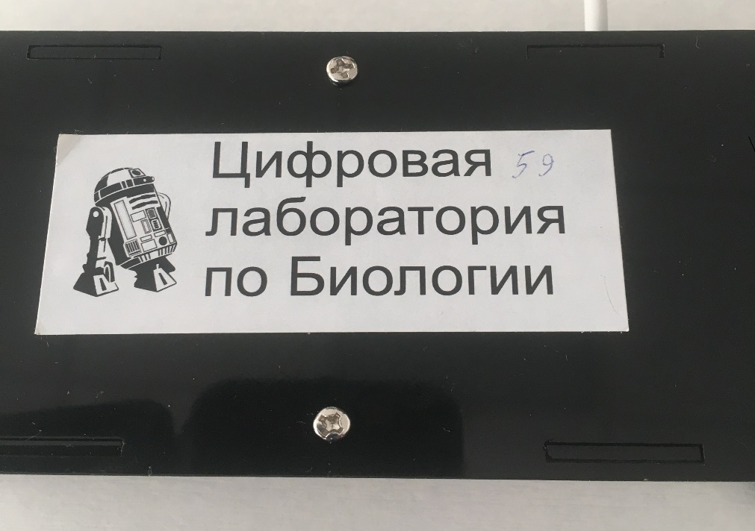
Цифровая лаборатория
блок Цифровая лаборатория,
компьютер ,
цифровые датчики ,
программное обеспечение для проведения демонстрационного и лабораторного эксперимента.

Slide 6
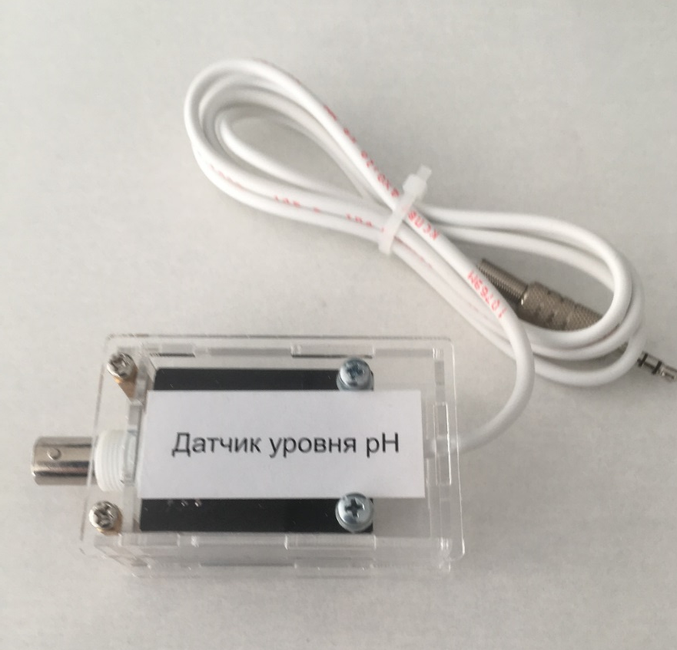
Цифровые датчики

Slide 7
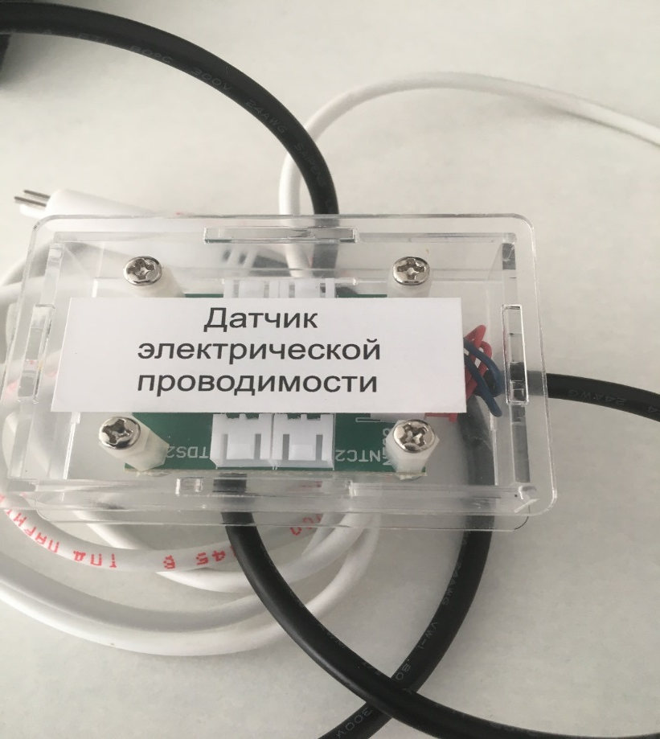
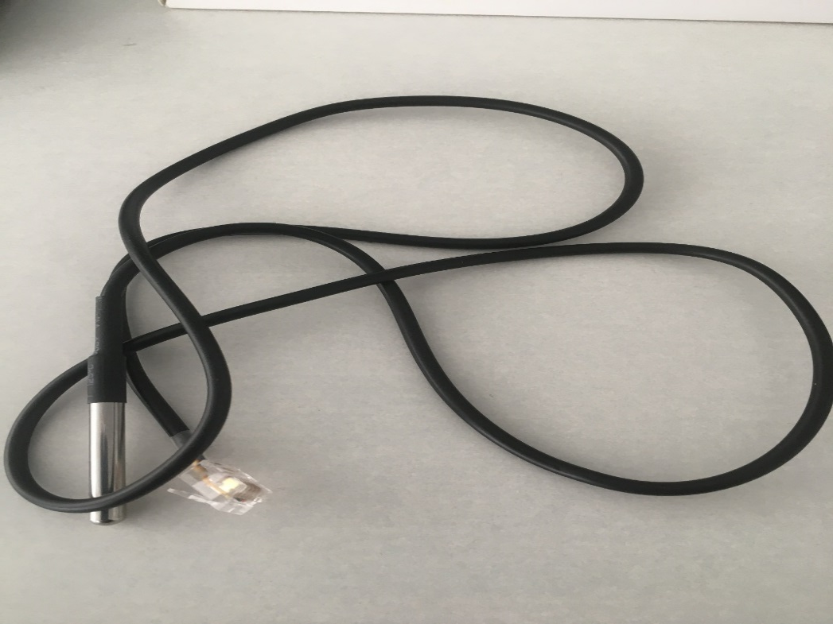
Цифровые датчики
Датчик температуры исследуемой среды

Slide 8
Цифровые датчики лабораторий биологии и химии
Датчик температуры окружающей среды и относительной влажности.
Датчик уровня pH
Датчик освещенности
Датчик электрической проводимости
Датчик температуры исследуемой среды

Slide 9
Цифровая лаборатория по физике
1. Датчик силы тока
2. Датчик ускорения
3. Датчик электрического напряжения
4. Датчик магнитного поля
5. Датчик температуры исследуемой среды.

Slide 10
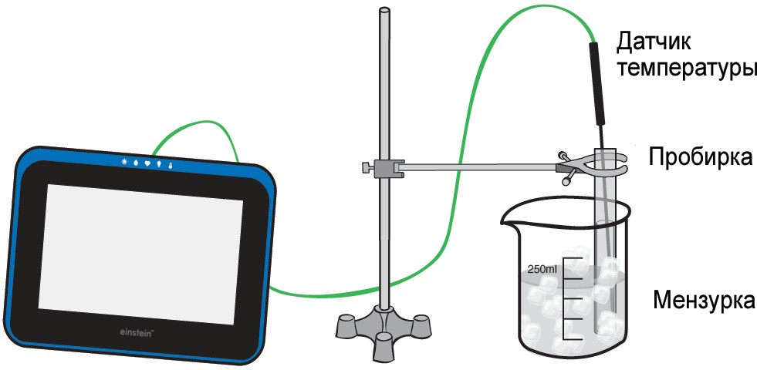
Перечни и примерное описание лабораторных работ по предметам
цели лабораторных работ,
оборудование и материалы,
подготовка и проведение эксперимента,
вопросы, которые следует обсудить.
Схема лабораторной работы «Замерзание и плавление воды».

Slide 11
Преимущества
1.Компактность и функциональность. Каждый комплект устройства занимает минимум места, обладает необходимым набором датчиков для проведения всех основных экспериментов в рамках стандартного курса образовательных программ.
2.Наглядное представление результатов эксперимента в виде графиков, диаграмм и таблиц. Цифровые лаборатории преобразуют огромный поток информации в легко воспринимаемую визуальную форму.
3. Хранение и компьютерная обработка результатов эксперимента.
4. Облегчение математической обработки экспериментальных данных
5. Организация сотворчества обучающихся.
6. Возрастание познавательного интереса обучающихся.

Slide 12
Проблемы
Программное обеспечение, установленное первоначально, работало некорректно, данные датчиков не всегда читались лабораториями и не всегда отражались в программе на компьютере, что приводило к сбоям, заминкам в работе, а это при 35-минутном уроке в условиях распространения Ковид в этом учебном году было недопустимо
Специалисты технической поддержки Центра «Точка роста» только в марте 2022 года обновили программное обеспечение цифровых лабораторий на более совершенное, что сократило количество сбоев в работе.

Slide 13
Использование цифровых лабораторий
во внеурочной,
проектной деятельности ,
на занятиях элективного курса «Индивидуальный проект» в 10 и 11 классах

